Slide 1
PPT模板下载：www.1ppt.com/moban/ 行业PPT模板：www.1ppt.com/hangye/
节日PPT模板：www.1ppt.com/jieri/ PPT素材下载：www.1ppt.com/sucai/
PPT背景图片：www.1ppt.com/beijing/ PPT图表下载：www.1ppt.com/tubiao/
优秀PPT下载：www.1ppt.com/xiazai/ PPT教程： www.1ppt.com/powerpoint/
Word教程： www.1ppt.com/word/ Excel教程：www.1ppt.com/excel/
资料下载：www.1ppt.com/ziliao/ PPT课件下载：www.1ppt.com/kejian/
范文下载：www.1ppt.com/fanwen/ 试卷下载：www.1ppt.com/shiti/
教案下载：www.1ppt.com/jiaoan/ PPT论坛：www.1ppt.cn
BLADE
小组成员：穆鹏飞 胡明昊 刘晔 汪晓燕

Slide 2
目录/Contents
01
配置管理工具
02
Blade测试方案
03
本周工作总结
04
下周工作计划

Slide 3
01
配置管理工具

Slide 4
目录管理
03
手动管理复杂
随着项目中文件的增多，去手工管理每周最新提交的文件需要花费大量的时间和精力。
查看文件时容易遗漏
02
由于随着项目进度的推进，导致文件数量的急剧增长，导致在查看最新提交的文件时容易遗漏。
配置工具
文件太多
01
文件太多，由于命名相似，文件夹繁多，在查看最新提交文件时，所需的时间较多。
问题：
评审找不到更新文件
评审找不到最新版本
需求：
快速定位更新内容
按日期追踪更新内容
尽可能不破坏原有目录结构

Slide 5
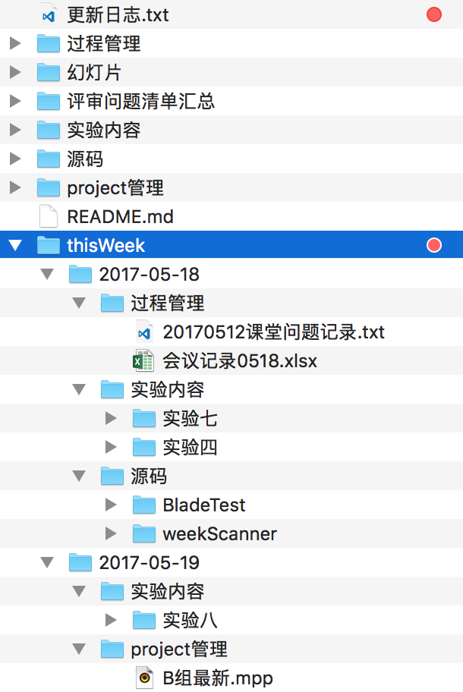
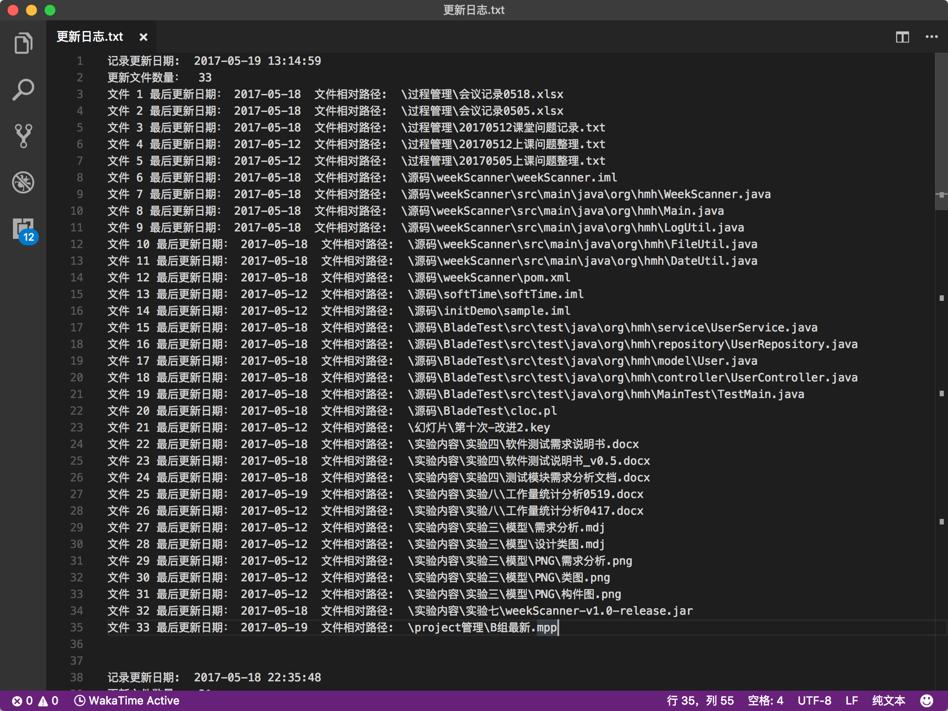
weekScanner

Slide 6
配置管理工具
不影响
文件结构
自定义忽略关键词
week
Scanner
操作
简单
日志
追踪

Slide 7
02
Blade测试方案

Slide 8
Blade测试方案
测试所需参考文档
文档[具体的文档名称和列表（版本/日期）] | 已创建或可用 | 已被接收或已经过复审 | 作者 | 备注
软件需求分析说明书（v1.7） | 是□否□ | 是□否□ | B组全体
类图 | 是□否□ | 是□否□ | B组全体
用例图 | 是□否□ | 是□否□ | B组全体
用例场景 | 是□否□ | 是□否□ | B组全体
单元测试设计方案 | 是□否□ | 是□否□ | B组各成员
性能测试方案 | 是□否□ | 是□否□ | B组全体
静态评审方案 | 是□否□ | 是□否□ | B组全体
测试工具参考文档 | 是□否□ | 是□否□ | B组全体

Slide 9
Blade测试方案
测试所需提交文档
文档[具体的文档名称和列表（版本/日期）] | 已创建或可用 | 已被接收或已经过复审 | 作者 | 备注
测试计划 | 是□否□ | 是□否□ | 穆鹏飞
单元测试设计（单元测试报告） | 是□否□ | 是□否□ | B组各成员
性能测试设计（性能测试报告） | 是□否□ | 是□否□ | B组全体
静态评审报告 | 是□否□ | 是□否□ | B组全体
项目总结 | 是□否□ | 是□否□ | B组全体
缺陷分析和测试设计补充 | 是□否□ | 是□否□ | B组全体
项目投入和时间数据汇总 | 是□否□ | 是□否□ | 穆鹏飞

Slide 10
Blade测试方案
测试重点
编号 | 重点项 | 重要性说明 | 备注
1 | 大规模并发的 用户请求 | 作为web框架，应当能够处理大量的并发用户请求，并且能够提供好的用户体验。 | 需要考虑自动化工具支持。
2 | 数据操作的效率 | 作为web框架，系统要能够支持快速的数据库操作 | 可以考虑使用单元测试方法
3 | 耦合度分析 | 作为web框架，系统既要提高开发的效率，也应注重框架的性能。 | 考虑使用代码静态审查方法，人工检查。

Slide 11
Blade测试方案
测试计划
项目阶段 | 时间段 | 参与人员 | 测试工作内容安排 | 产出 | 备注
讨论阶段 |  |  | 参与分析讨论
需求评审阶段 |  |  | 了解项目背景资料 反馈评审问题 参与需求评审 确认评审结论 初步评估测试计划 | 评审批注反馈 初步测试计划
详细设计及实施阶段 |  |  | 进行测试点拆分 确定测试方案 撰写测试case和相关关键字 准备测试数据 自动化生成case | 测试框架 测试点拆分文档 关键字列表 Case书写规范 测试case文档 自动化case 测试工具和程序
全面测试 |  |  | 执行手工测试 执行自动化case 性能测试 完善自动化case | 手工测试结论 部分关键字 完善或新补充的自动化case 性能测试结果 自动化case结果
项目总结阶段 |  |  | 相关总结； 资料汇总；

Slide 12
Blade测试方案
人员分工
人员 | 主要职责或注释
刘晔 | 分析测试需求 制定测试方案测试全程参与 完成框架的耦合度静态评审分析 完成框架的并发请求的性能测试
胡明昊 | 测试全程参与 完成IOC功能模块的单元测试 完成改进部分的单元测试
穆鹏飞 | 测试全程参与 制定测试计划 完成数据操作功能模块的单元测试及其性能测试。
汪晓燕 | 负责管理文档资料、case、程序、工具 测试全程参与 完成路由转发功能的单元测试及其性能测试 测试分析和测试报告

Slide 13
Blade测试方案
测试环境
硬件环境（服务器、网络、虚拟机等需求）
局域网
普通PC机（i5处理器，8G内存以上）
软件环境（相关操作系统、软件及环境配置等）
Windows 8以上或者Ubuntu 16.04
Blade框架或其上开发的应用
Chrome浏览器（或者firefox，IE等）
IdeaJ集成开发环境
Java8虚拟机环境

Slide 14
Blade测试方案
测试工具
工具 | 获取和访问地址 | 用途 | 支持人员 | 使用阶段 | 使用时间 | 备注
Word |  | 撰写方案、case |  | 测试准备
Microsoft Project |  | 撰写测试计划 |  | 测试准备
Git | bhsei/17TeamB_blade.git | 代码、文档、工具管理 测试报告 测试数据 |  | 测试准备 测试执行 测试总结
模拟大规模并发请求工具（待定） | Windows或者Ubuntu | 性能压力测试 |  | 性能测试

Slide 15
Blade测试方案
测试风险评估和应对
风险类型 | 风险 责任方 | 风险 内容 | 相应处理优先级 | 可能发生的阶段 | 可能发生的时间段 | 应对所需资源 | 应对 措施 | 备注
时间计划 |  |  |  |  |  |  | 合理计划 及时调整
资源协调 |  |  |  |  |  |  | 充分估计 预留buffer 及时调整
插入事务 |  |  |  |  |  |  | 预留buffer 及时调整
任务超预期 |  |  |  |  |  |  | 及时调整

Slide 16
Blade测试方案
功能测试—路由转发功能
功能描述
测试点
由于请求响应模块中设计的流程比较多，这里选取其中重要的部分即路由转发功能模块，测试其路由转发模块是否正常的工作。
路由转发模块主要用于进行资源请求与控制逻辑的匹配，以求获得正确的业务处理返回结果。
由于用户请求的不确定性，模块既需要提供处理正确请求的路由转发，也要能对一些错误的请求进行适当处理。
测试点 | 测试方法类型 | 测试方法详述 | 备注
A正确请求的路由转发是否成功 | 手工测试 自动化测试 自动化辅助测试 | 准备测试数据，根据测试数据编写需要测试的应用，手工或者自动化生成测试用例。
B 无效请求的路由转发处理 | 手工测试 自动化测试 自动化辅助测试 | 准备测试数据，根据测试数据编写需要测试的应用，手工或者自动化生成测试用例。

Slide 17
Blade测试用例模板
项目/软件 | BLADE | 程序版本 | 0.1
功能模块名 | Login | 编制人 | xxx
用例编号 | BLADE_Login_1 | 编制时间 | 2017.5.12
相关的用例 | 无
功能特性 | 用户身份验证
测试目的 | 验证是否输入合法的信息，允许合法登陆，阻止非法登陆
预置条件 | 无 | 特殊规程说明 | 如数据库访问权限
参考信息 | 需求说明中关于“登陆”的说明
测试数据 | 用户名=yiyh 密码=1
操作步骤 | 操作描述 | 数 据 | 期望结果 | 实际结果 | 实际结果 | 测试状态（P/F）
1 | 输入用户名称，按“登陆”按钮。 | 用户名=yiyh，密码为空 | 显示警告信息“请输入用户名和密码！”
2 | 输入密码，按“登陆”按钮。 | 用户名为空，密码=1 | 显示警告信息“请输入用户名和密码！”
..... | ..... | ..... | ..... | ..... | ..... | .....
测试人员 |  | 开发人员 |  |  | 项目负责人

Slide 18
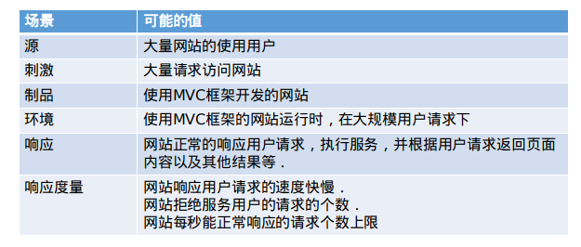
Blade测试方案
性能测试—路由转发功能
大规模并发请求的一般场景
执行策略
性能场景 | 执行策略（并发数、时长） | 备注
发送请求，等待响应 | 10用户并发，发送请求，等待响应，重复操作10分钟，退出。 | 得到不同并发数下系统的性能指标 对系统的容量做出估计 列出测试的数据指标项有哪些，值在什么区间内
 | 50用户并发，，发送请求，等待响应，重复操作10分钟，退出。
 | 100用户并发，发送请求，等待响应，重复操作15分钟

Slide 19
03
本周工作总结

Slide 20
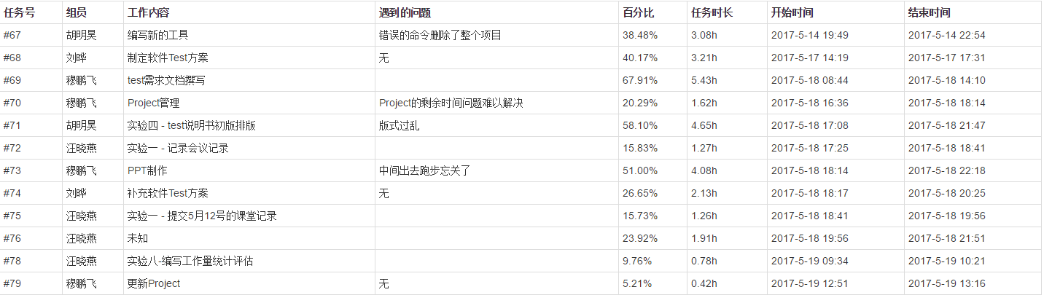
本周工作总结

Slide 21
04
下周工作计划

Slide 22
下周工作计划
修改本周评审中遇到的问题
下周工作
根据测试文档对框架进行测试
评价其他组测试文档

Slide 23
汇报完毕 感谢观看

